Slide 1
広域緊急交通路沿道建築物の
実効力のある支援策の方向性について
資料３

Slide 2
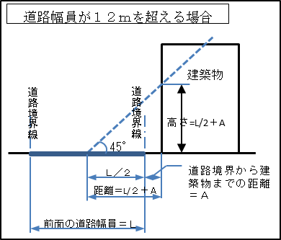
１．現状と取組み （１）制度概要等
制度概要
平成25年11月の耐震改修促進法の改正により、地方公共団体は、緊急輸送道路等の避難路に敷地が接する建築物で、地震によって倒壊した場合に通行を妨げ、相当多数の者の円滑な避難を困難とするおそれのあるものについて、耐震診断を行い、その結果を所管行政庁に報告することが義務付けできることとなった。
〔対象建築物〕
耐震診断義務付け対象路線の沿道にある昭和56年5月31日以前に着工した建築物で、同法施行令第4条第1号で定める倒壊時に道路を閉塞する可能性があるものが対象となる。
「住宅建築物耐震10カ年戦略・大阪」の位置づけ
令和７年(2025年)を目途に耐震性の不足するものを
おおむね解消
○ 耐震化の目標
○ 目標達成のための取組み
所有者の実態に適応した実効力のある
支援策の検討

Slide 3
１．現状と取組み （２）指定・公表の状況
都道府県の指定・公表状況
平成31年４月1日時点
避難路の指定 | 18都府県
診断結果の公表 | ２都府 （東京都、大阪府）
市町村の指定・公表状況
避難路の指定 | 71市町（府内５市）
診断結果の公表 | 4市町（府内２市）
大阪府の状況
【参考】東京都の状況
平成31年3月時点
平成30年12月時点
指定日 |  | 平成25年11月
指定道路延長 |  | 約260km
義務付け対象建物数 |  | 308棟
報告期限 |  | 平成28年12月31日
公表日 |  | 平成30年3月28日（大阪市域 平成31年3月29日）
補助実績 | 年度 | 補強設計 | 耐震改修・除却
 |  |  |  | 耐震改修
 | 平成26年度 | １ | 0 | ０
 | 平成27年度 | ０ | 2 | １
 | 平成28年度 | ２ | 1 | １
 | 平成29年度 | ２ | 4 | ２
 | 平成30年度 | ６ | 10 | ４
 | 計 | １１ | 17 | ８
現状 | 耐震性あり | 80棟
 | 耐震性不足 | 206棟
 | 未報告 | 22棟
指定日 |  | 平成26年4月※
指定道路延長 |  | 約1,000km
義務付け対象建物数 |  | 4,837棟
報告期限 |  | 平成27年3月31日
公表日 |  | 平成30年3月29日
補助実績 | 年度 | 補強設計 | 耐震改修等
 | 平成23～25年度※ | 259 | 155
 | 平成26年度 | 309 | 192
 | 平成27年度 | 182 | 254
 | 平成28年度 | 66 | 195
 | 平成29年度 | 116 | 122
 | 平成30年度 | 109 | 134
 | 計 | 1,041 | 1,052
現状 | 耐震性あり | 2,031棟
 | 耐震性不足 | 2,685棟
 | 未報告 | 121棟
※東京都では法律での避難路沿道の診断義務付けに先立って平成23年に条例により緊急輸送路での義務付け制度を設立

Slide 4
１．現状と取組み （３）改修等への補助制度
現状の補助率（耐震改修費）
国
制
度
国
２／５
地方
１／３
所有者
4/15
・対象事業：耐震改修、建替え、除却
・工事費の上限：50,300円／㎡
5,000㎡以下の建物・分譲マンション
大
阪
府
国
１／５
府
１／６
所有者
19／30
・対象事業：耐震改修、除却
・工事費の上限：50,300円／㎡
5,000㎡超の建物
国
1／10
府
1／12
所有者
49／60
【参考】他都道府県の補助率
補助率 | 自治体数
国制度の上限超 | 3（東京都・高知県・静岡県）
国制度の上限どおり | 11
国制度の上限未満 | 3（大阪府・三重県・滋賀県）
東
京
都
国
２／５
都
１／３
区市町村
１／６
所有者
1／10
・対象事業：耐震改修、建替え、除却
・工事費の上限：50,300円／㎡
（5,000㎡を超える部分については、補助率は半分）

Slide 5
１．現状と取組み （４）所有者への働きかけ
所有者への耐震化の働きかけ
○診断義務付け後、耐震診断の働きかけ及び診断実施者への改修等の働きかけを実施。
○診断結果の報告期限後（H29～）は改修等の働きかけを強化。
【平成29年度】
〇実施時期 H29.7～12（集中取組期間）
〇実 施 者 府職員及び市職員（所管行政庁）
〇方 法 建物所有者へ耐震改修等の働きかけの際にアンケートを実施
〇調査項目 ・耐震改修等の予定、実施時期
・耐震改修等の実施が困難な理由
・耐震改修等を実施する上で必要なもの
〇調査対象 耐震性が不足する建物所有者 187件
【平成30年度】
〇実施時期 H30.8～9
〇実 施 者 府職員及び市職員（所管行政庁）
〇方 法 前年度のアンケート結果をもとに、耐震改修予定がある等の
ものを抽出し、再度フォローアップのヒアリングを実施
〇調査項目 ・耐震改修等の予定、実施時期
・耐震改修等の実施が困難な理由
・耐震の知識のある者のアドバイスの必要性
・耐震改修を実施する上での課題
〇調査対象 28件
【所有者の主な意見】
〇耐震改修等に必要な資金を確保できない
〇耐震改修等の実施により建物の使用が大きく制限される
〇耐震改修等の実施について他の権利者の理解が得られない
〇耐震改修等の進め方が分からない、改修工法や費用の目安が分からない
〇補助の拡充を希望する
〇営業しながらの工事が困難である
専門家を同行し、各建物に応じた改修方法や工事費等のイメージを示し、所有者等の実態を把握し、
実効力のある支援策を検討

Slide 6
２．所有者の実態把握（所有者ヒアリング）
目的等
これまでの働きかけ時のヒアリングとは別に、耐震化に精通した専門家と、具体の耐震補強案や支援策等を示しながら所有者の話を聞く等により、多様な課題を引出し、所有者の実態を把握する。
○調査項目 ・所有者の耐震化の意向（建替え、除却、耐震補強の時期など）
・改修工事に関する権利者・占有者に対する必要な対応（理解、協力が得られるか）
・所有者が負担できる資金（いくらぐらいまで捻出可能か）
・所有者の耐震化に関する知識・情報など（耐震化の工法、進め方など）
○調査対象 耐震性が不足する建物の全所有者（専門家が同行するヒアリングは事務所、マンション等30件程度） ⇒ 現在実施中
所有者のコメント
〇近隣に同じ様に耐震性がない建物があるのに、自分のところだけ耐震化工事をする気が起こらない。
〇いつかは耐震化したいと考えているが、社内の世代交代のタイミングで建替えができればと考えている。当面は現状のまま。
〇近隣の建物も含め、再開発事業をしてもらって高値で売却したい。今は事業が具体化するのを待っている。
〇建物を利用しながらの工事となるため、工事中の営業の課題、仮移転等の課題があり、権利者等の理解が得られない。
〇工事中のテナントへの補償がネック。ましてテナントが一旦出てしまえば戻ってきてくれない。
〇耐震化をする気はあるが、どうしたらよいかよく分からない。建築士等の専門家に相談したい。
〇耐震補強案や概算工事費を聞くとイメージがしやすい。改修するより建替えする方が有利に思う。具体の検討を進めたい。
○耐震化が必要なのはわかるが、改修にかかる費用負担が大きく、自己資金の捻出ができない。
〇補助金については、現状のままでは厳しいので、可能な限りの補助をしてほしい。
〇費用が無いから改修できない。今後も耐震補強をするつもりはない。売却するか除却することになると思う。
耐震化への意識
耐震改修等の具体化
資金面

Slide 7
３．支援策の方向性 （１）課題と方向性
課題
○耐震化に対し、まだまだ意識の低い所有者がいる。所有者が耐震化に向けて踏み出すためのきっかけづくりが必要がある。
○所有者のみならず、府民に広く耐震化の進捗状況を周知し、社会全体で耐震化の機運の醸成を促すため、診断結果等の公表の方法について工夫する必要がある。
○耐震化の具体的な手法・進め方や、工事中の営業補償や移転等の問題を含めた占有者等への対応方法など、適切な情報、アドバイスを提供する仕組みが必要である。
○耐震化を進めるためには、零細な所有者に対し、資金面での支援を検討する必要がある。
方向性
きっかけづくり
〇所有者をターゲットにした、さらなる普及啓発活動
〇耐震化の進捗状況がよりわかりやすい、診断結果等の公表
〇必要性を伝え、具体的なイメージができるようアドバイスする建築士の派遣
耐震改修等の具体化
〇建築士だけではなく、多様な課題に対応する専門家に相談できる機会創出
〇他府県の補助実績を考慮し、所有者の負担軽減策

Slide 8

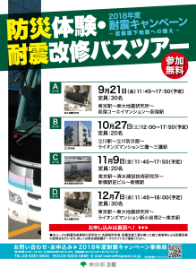
３．支援策の方向性 （２）参考事例 1）所有者への普及啓発
効果的なイベントの展開
【耐震キャンペーン（東京都）】
耐震化に係る都民の機運醸成や普及啓発を効果的に行うため、民間と 行政が一体となり、イベントや広報を集中的に展開
○耐震フォーラム（講演・実験・体験コーナー）
○耐震化個別相談会
（専門家による木造・特定沿道建築物の耐震化に関する個別相談会）
○建物の耐震改修工法等の展示会
（パネル展示、ビル・マンション耐震改修工法の展示等）
○防災体験・耐震改修バスツアー（耐震改修事例の見学会）
（耐震改修事例の見学先で、各建物所有者、耐震改修工事に携わった
施工業者による耐震改修の説明、耐震改修の補助金制度の質問につ
いて、自治体が対応を行う）
集中的に、かつターゲットを明確にし、実例の見学や関係者の説明等により、
所有者がより具体的なイメージをつかむことができる啓発方法の検討

Slide 9
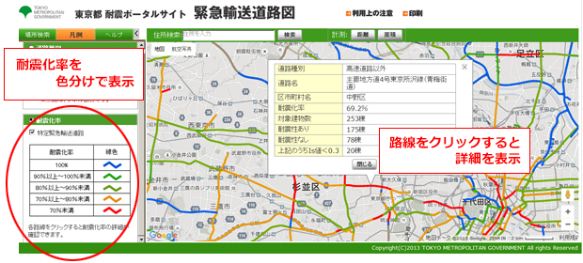
３．支援策の方向性 （２）参考事例 ２）耐震化の機運醸成
わかりやすい公表の方法
【主要交差点間の耐震化の状況（東京都）】（詳細な耐震化の状況）
・特定緊急輸送道路図に、主要交差点間ごとの耐震化率に応じて色分けした路線を掲載
・色分けした路線の部分をクリックすると、主要交差点間ごとの耐震化率や対象建物数、耐震性が不足する建物数などを表示
地図上で交差点間ごとの耐震性を示すことにより、一目で耐震化の進捗が分かり、
所有者が耐震化を進めるきっかけともなることから、地図を活用した公表の仕方を検討

Slide 10
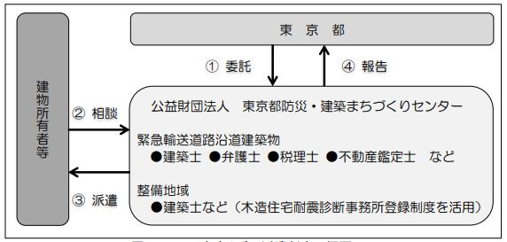
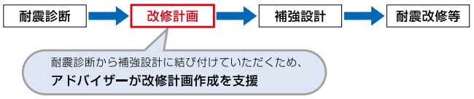
３．支援策の方向性 （２）参考事例 ３）具体化に向けた支援
専門家の派遣
【アドバイザー派遣（東京都）】
耐震化を進めていく上では、改修工法の採択や区分所有者間の合意形成など様々な課題を解決しなければならず、課題内容に応じた専門知識が必要となる。このため、 都が重点的に耐震化を推進している特定緊急輸送道路沿道建築物の所有者を対象に、 自己負担なしで、建築の専門家や弁護士などをアドバイザーとして派遣している。
※ 2019年度から占有者への説明の場にも、アドバイザーが同席できるよう制度拡充
〇耐震化アドバイザーの派遣（無料）
・建築士や弁護士、建設業者、不動産コンサルタントなどの専門家を派遣
〇改修計画案作成アドバイザーの派遣（無料）
・耐震診断の結果や所有者の要望、意向を踏まえ、アドバイザー(建築士)が、補強設計の前段階の検討を行う
・耐震改修工法や、費用、工事の影響などを比較検討する
派遣実績
H29：415件 H30：254件
※都への聞取りによる
建築士を中心に、きっかけづくりから耐震改修の具体化まで、トータルで所有者にアドバイスができる、様々な職種の専門家の派遣を検討

